Slide 1
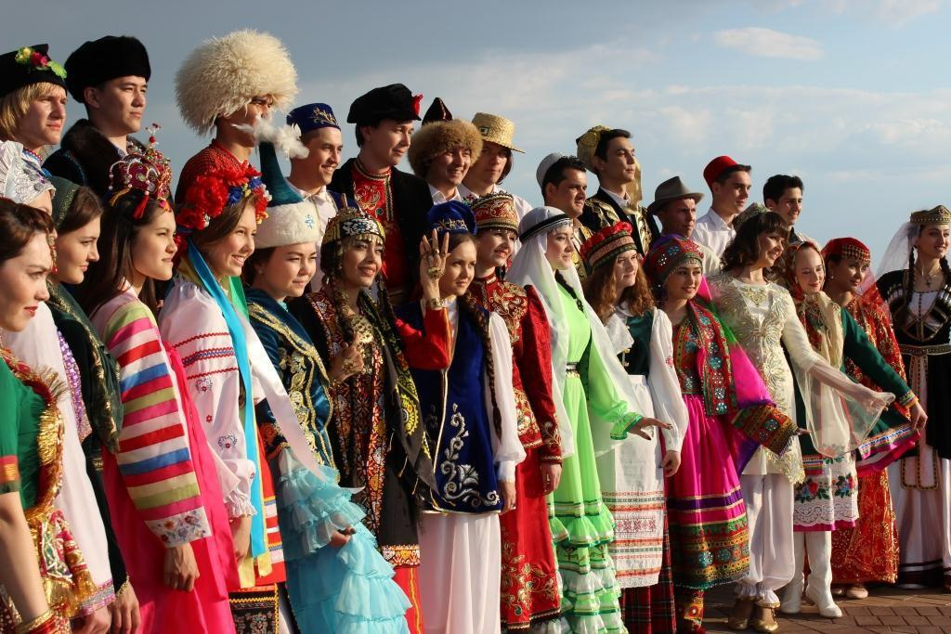
Тенденции сохранения национальных, религиозных, культурных традиций в России Преподаватель Р.А.Андреева

Slide 2
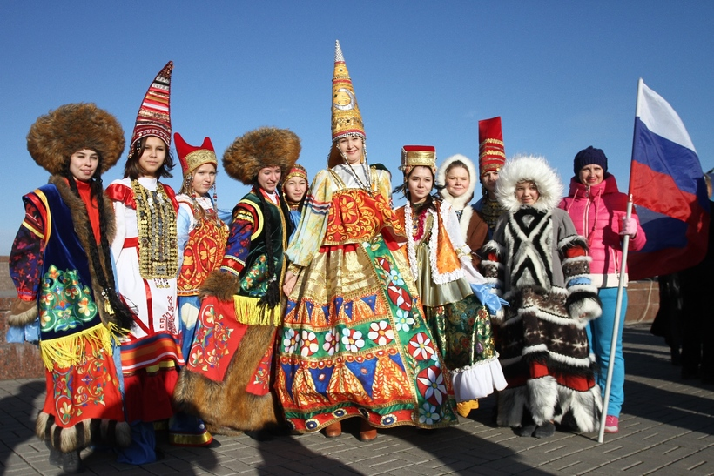
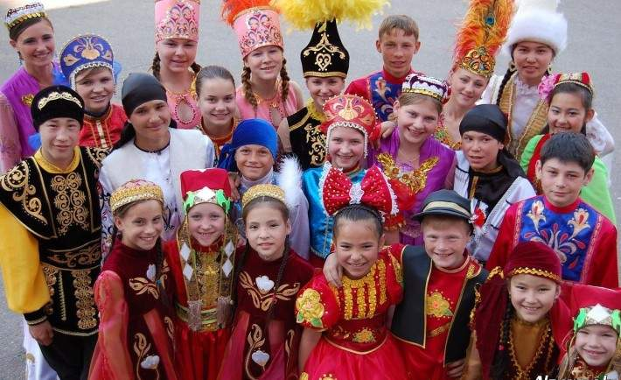
Культура народов России одна из самых многообразных в мире. На ее территории проживает более 190 народов, каждый из которых по отдельности обладает своей неповторимой культурой, и чем больше численность, тем заметнее вклад этого народа в культуру целой страны.

Slide 3
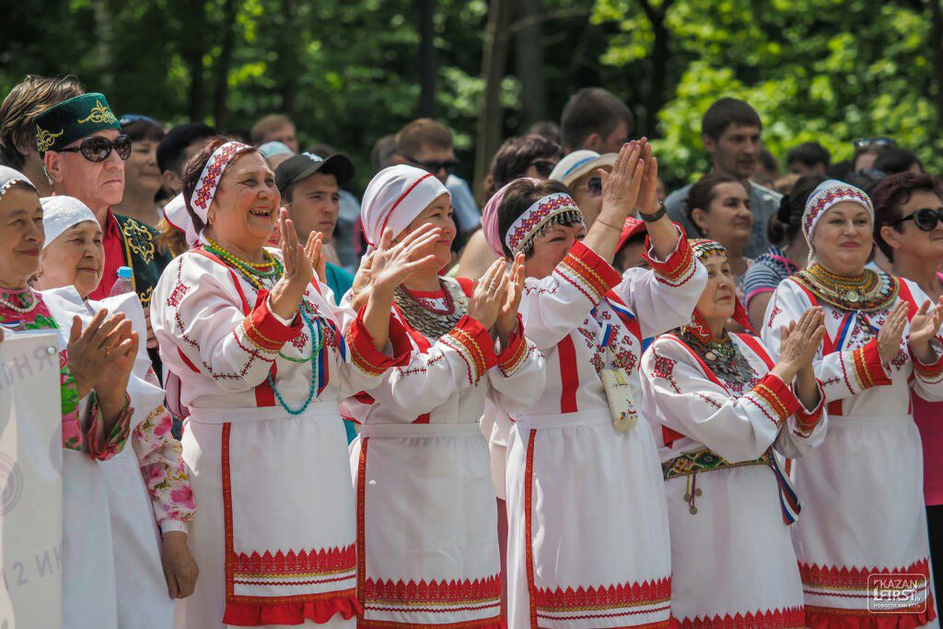
Наиболее многочисленно в России русское население — оно составляет 111 миллионов человек. Замыкают тройку наиболее многочисленных национальностей татары и украинцы.

Slide 4
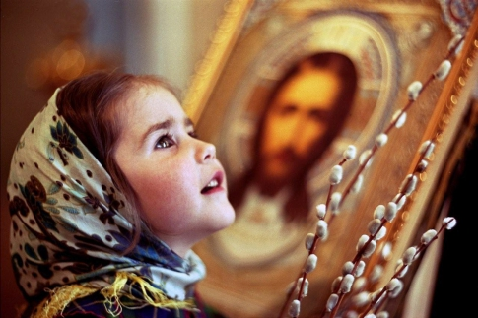
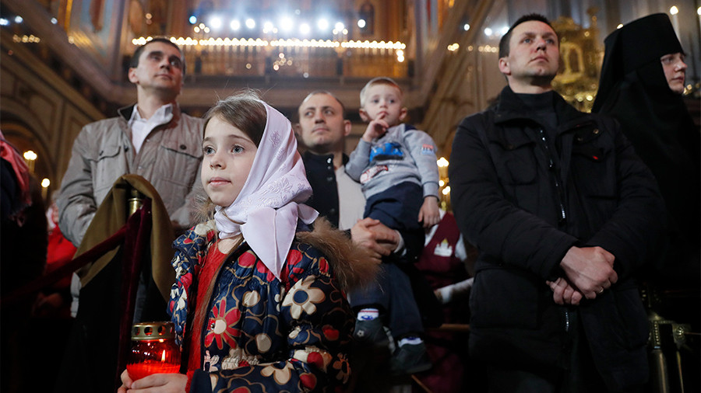
Религия русского народа
Православие — наиболее распространенная религия среди русского народа, которая оказала огромное влияние на развитие нравственной культуры народов России
Вторая религия по численности, хотя несравнимо проигрывающая православию — это протестантизм.

Slide 5
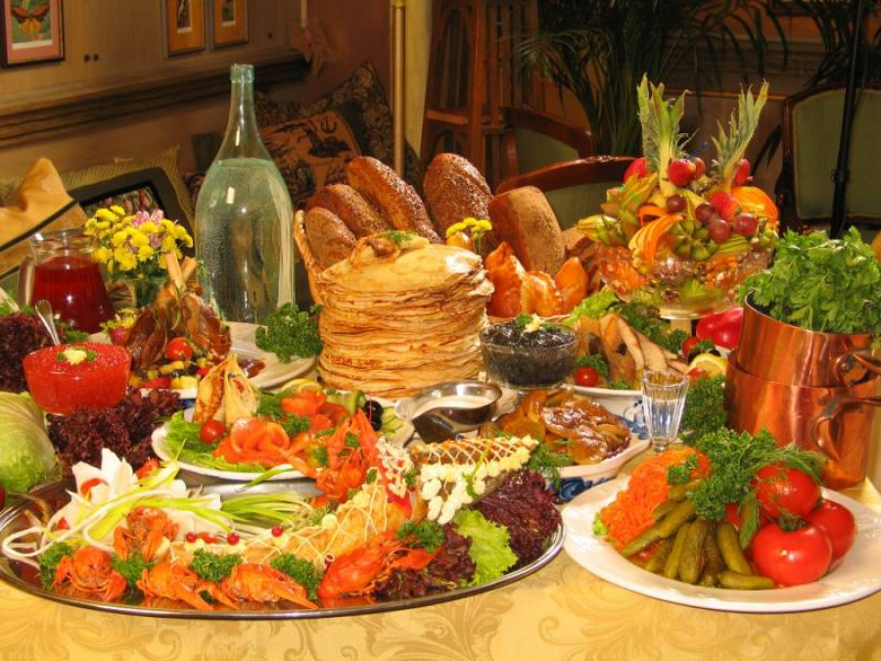
Традиционная русская кухня
Русская кухня известна первыми блюдами — щи, солянка, уха, рассольник, окрошка. В качестве второго блюда обычно готовили кашу. «Щи да каша — пища наша», — говорили издавна.
Очень часто в блюдах используют творог, особенно при приготовлении пирогов, сырников и ватрушек.

Slide 6
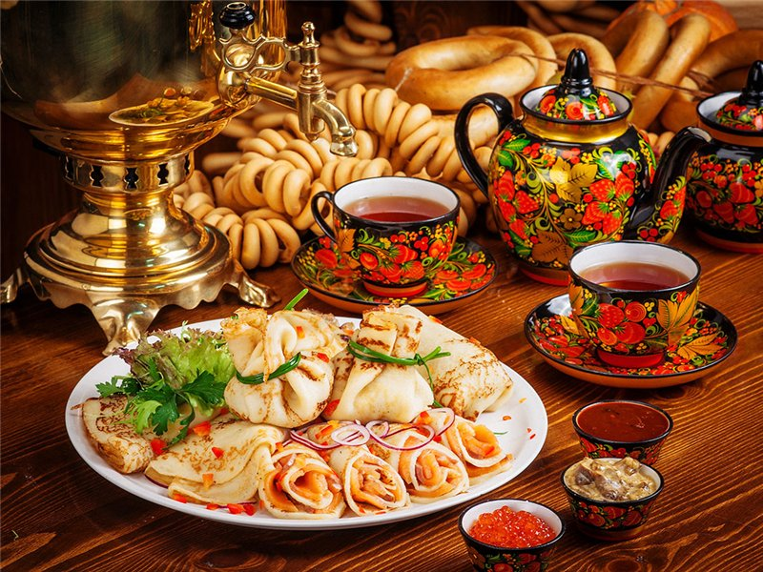
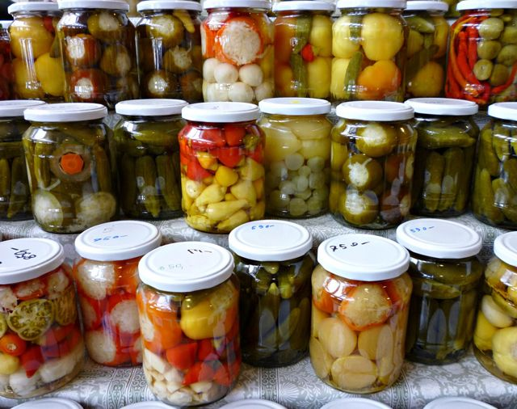
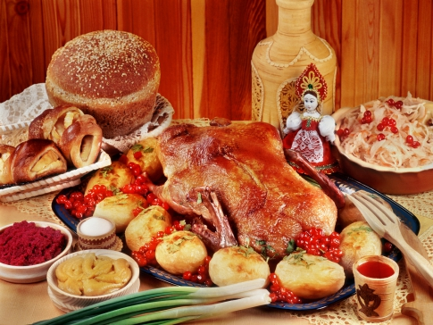
Популярно приготовление различных солений и маринадов.
Отличительными русскими блюдами можно считать холодец и заливную рыбу.
Попробовать русские блюда можно в многочисленных ресторанах русской кухни, которые встречаются практически везде и в России, и за рубежом.

Slide 7

Семейные традиции и духовные ценности русского народа
Семья всегда была главной и безоговорочной ценностью для русского человека. Поэтому издревле было важно помнить свой род. Связь с предками была сакральной. Детям часто дают имена в честь бабушек или дедушек, сыновей называют в честь отцов — таким способом проявляют уважение к родственникам.

Slide 8
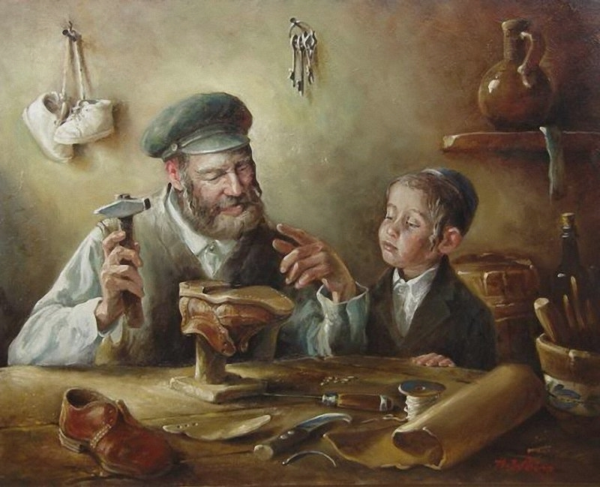
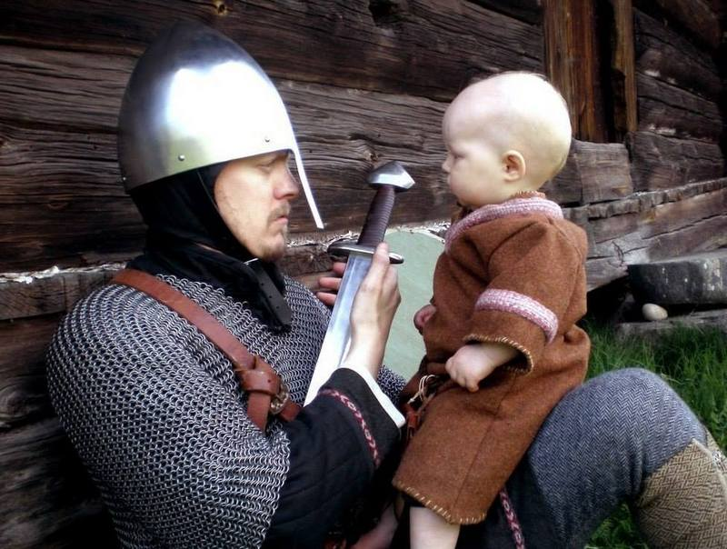
Раньше нередко профессия передавалась от отца к сыну, но в сейчас эта традиция практически вымерла.
Важная традиция — передача по наследству вещей, семейных реликвий. Так вещи сопровождают род из поколения в поколение и обретают свою историю.

Slide 9
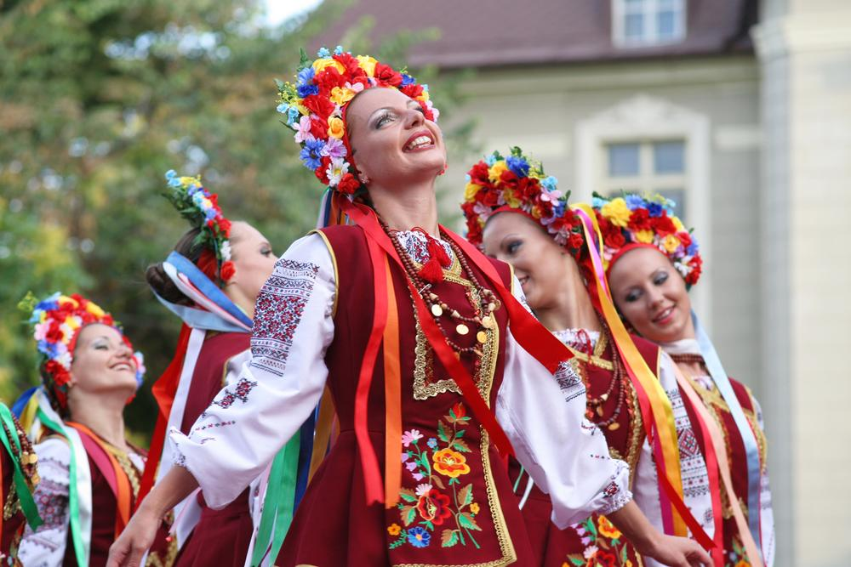
Украинская культура
Численность украинцев в РФ составляет примерно 1 млн 928 тысяч человек — это третье место по численности среди общего населения, а потому украинская культура является немаловажной составляющей культуры народов России.

Slide 10
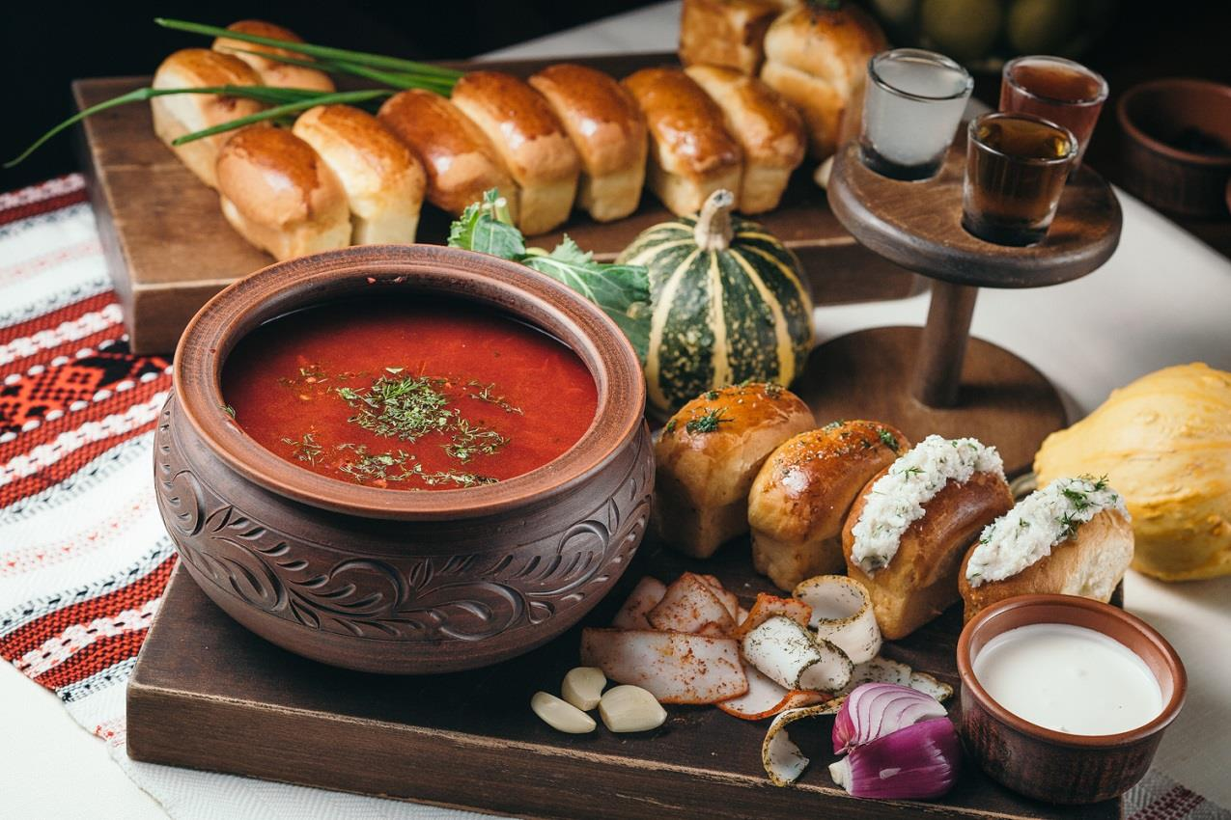
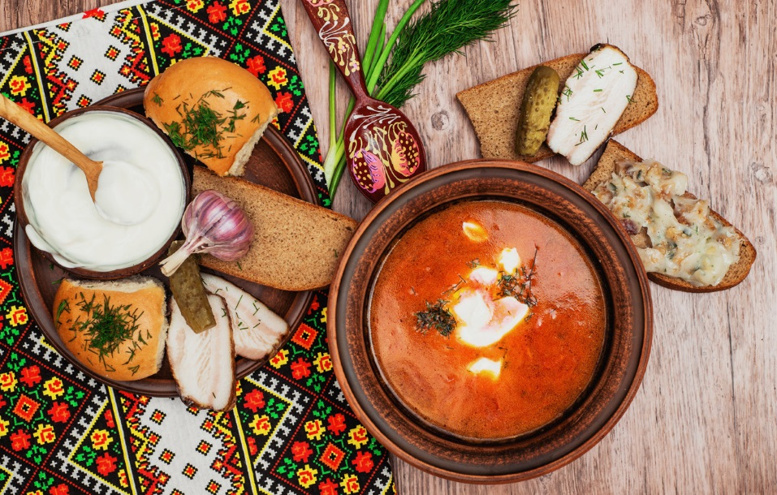
Украинская кухня
Наиболее известное украинское блюдо — красный борщ из свеклы и капусты.
Популярнейшим продуктом в украинской кулинарии является сало — его используют для приготовления множества блюд, едят отдельно, солят, жарят и коптят.

Slide 11
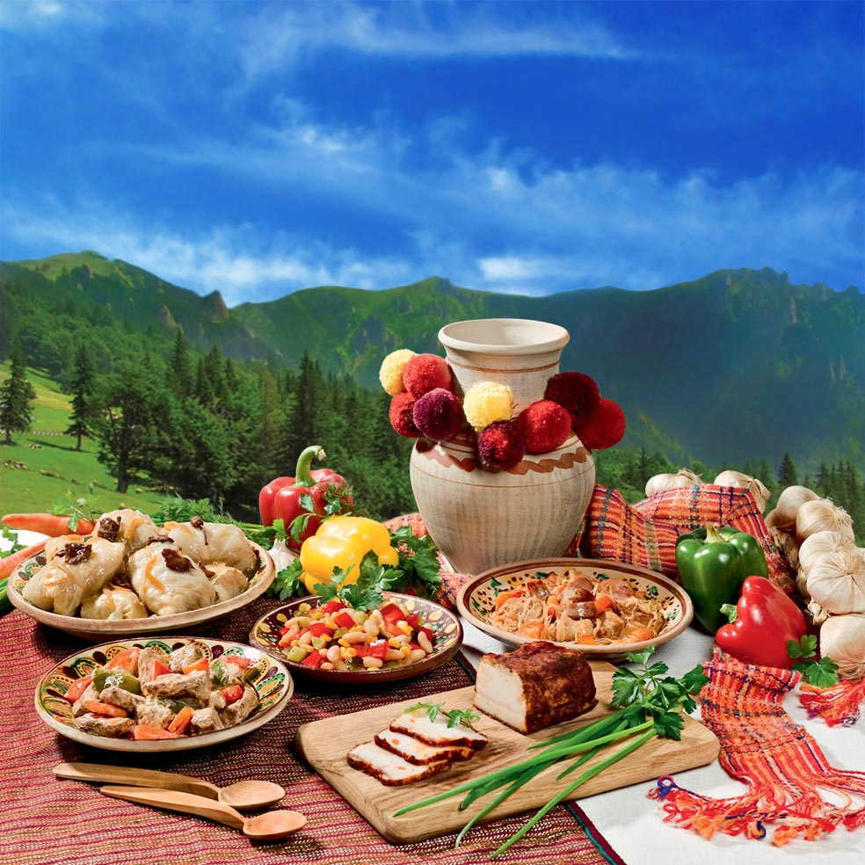
Широко распространены мучные изделия из пшеничной муки. К национальным блюдам можно отнести вареники, галушки, вергуны, лемишки.
Украинская кухня любима и популярна не только среди украинцев, но и среди многих других жителей России — встретить ресторан украинской кухни в крупных городах не составит труда.

Slide 12

Семейные ценности украинцев и русских во многом идентичны. То же касается и религии — православное христианство занимает большую часть среди вероисповедания украинцев, проживающих в России; почти ничем не отличаются и традиционные праздники.

Slide 13
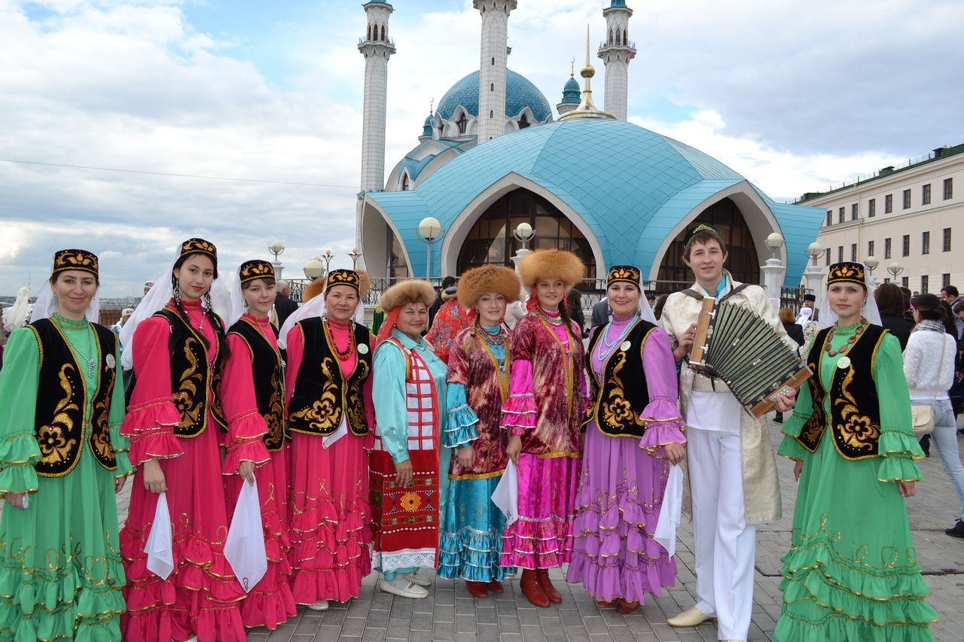
Татарская культура
Представители татарского этноса на территории России составляют приблизительно 5 млн 310 тысяч человек — это 3,72% от всего населения страны.

Slide 14
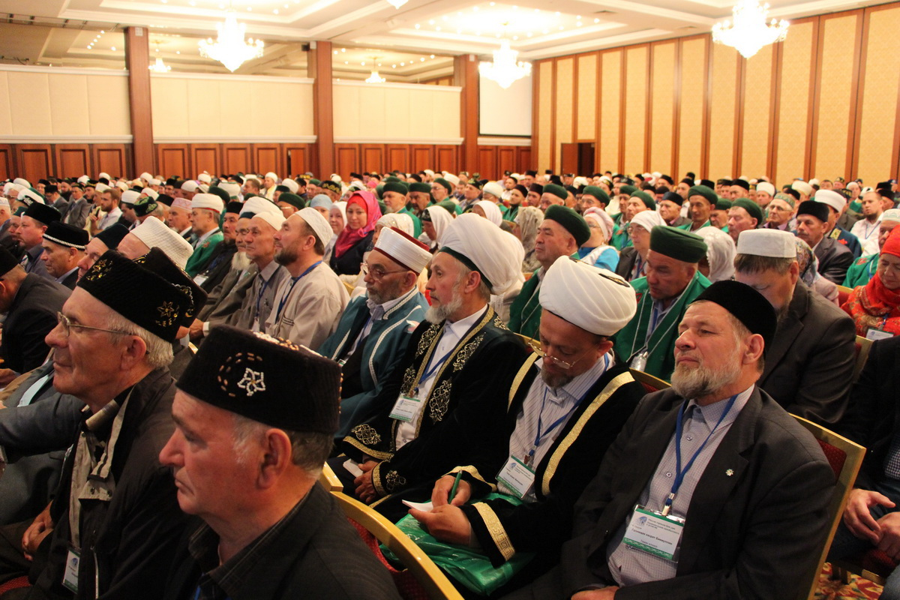
Религия татар
Основное вероисповедание татар — это ислам суннитского толка. При этом существует небольшая часть татар-кряшен, чьей религией является православие.

Slide 15

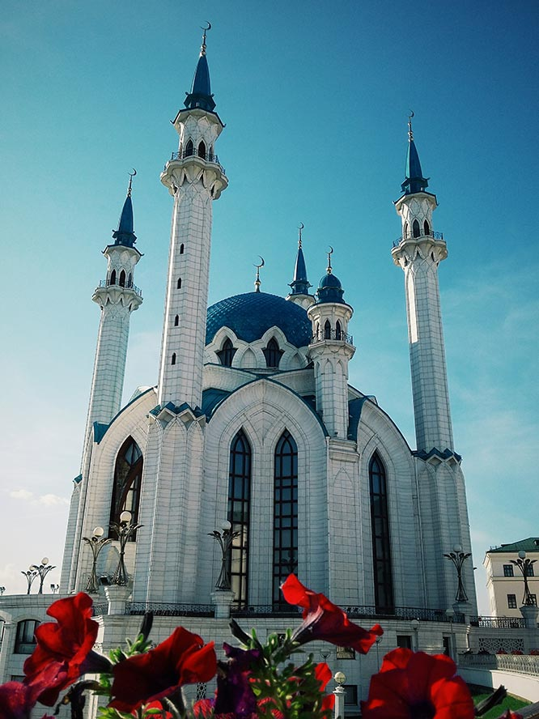
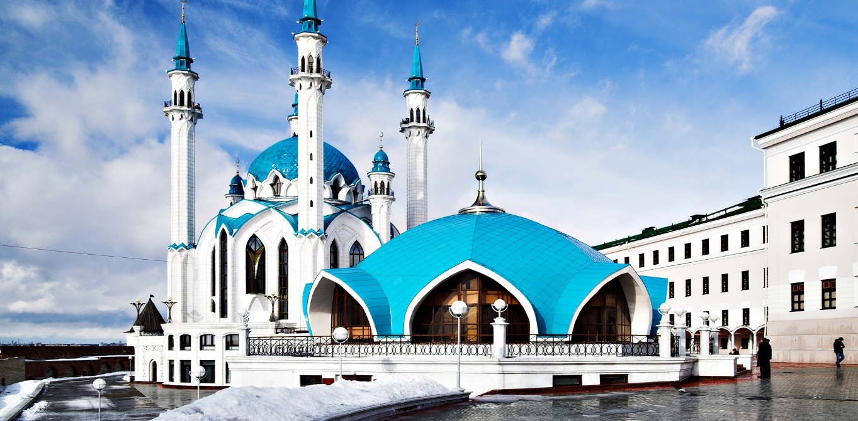
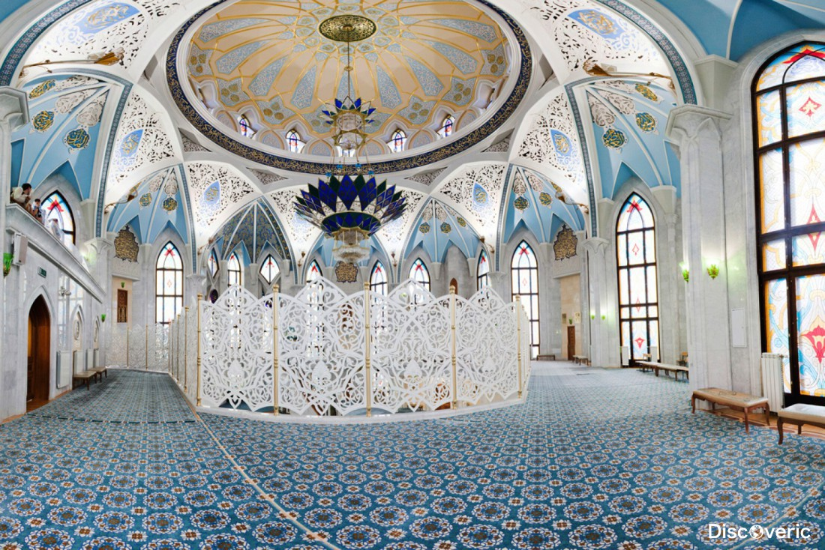
Татарские мечети можно увидеть во многих городах России, например, Московская историческая мечеть, Санкт-Петербургская соборная мечеть, Пермская соборная мечеть, Ижевская соборная мечеть и другие.

Slide 16
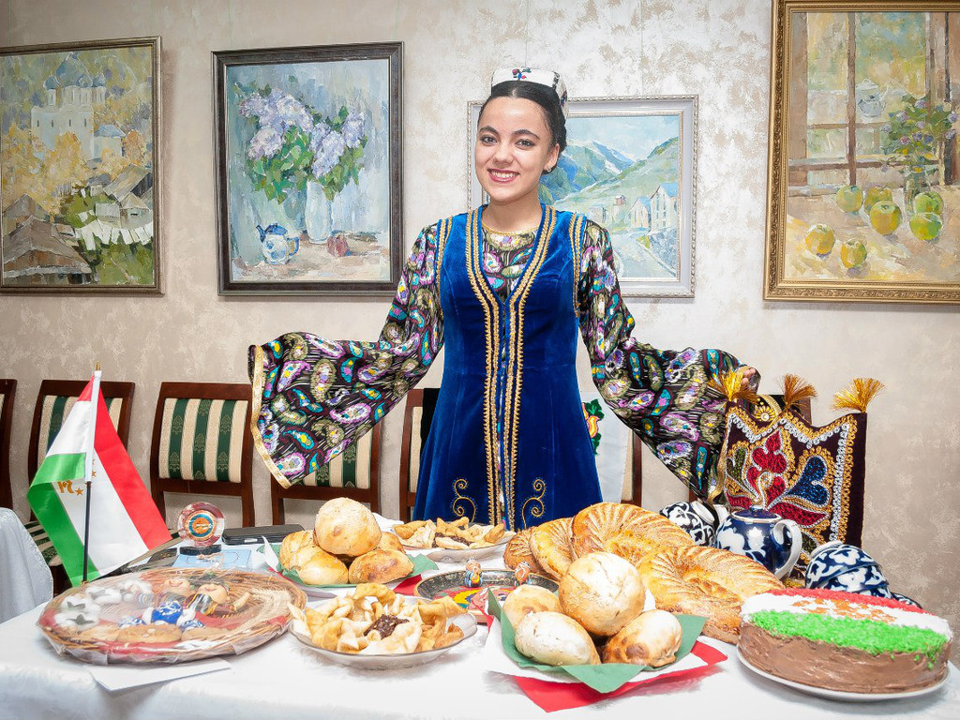
Традиционная татарская кухня
Отличительной чертой этой кухни есть то, что на ее развитие повлияли не только татарские этнические традиции. От разных культур татарская кухня вобрала в себя бал-май, пельмени, плов, пахлаву, чай и другие разнообразные блюда.

Slide 17
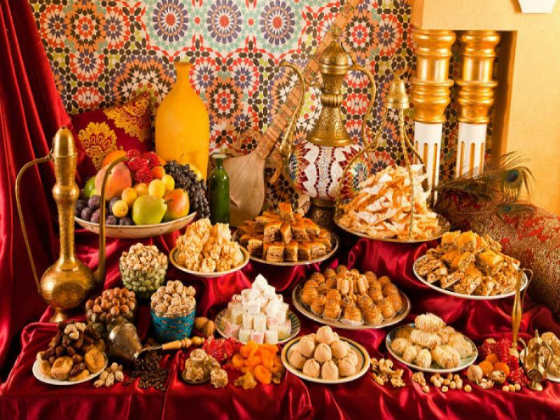
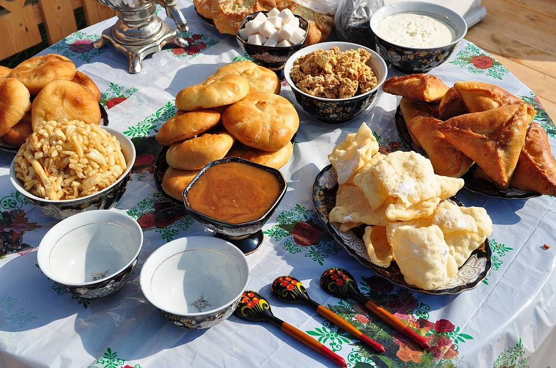
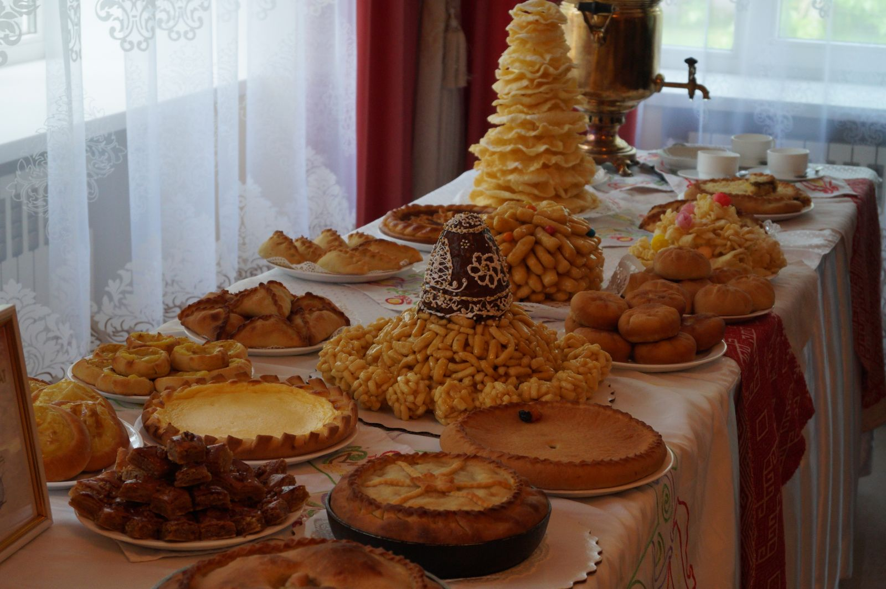
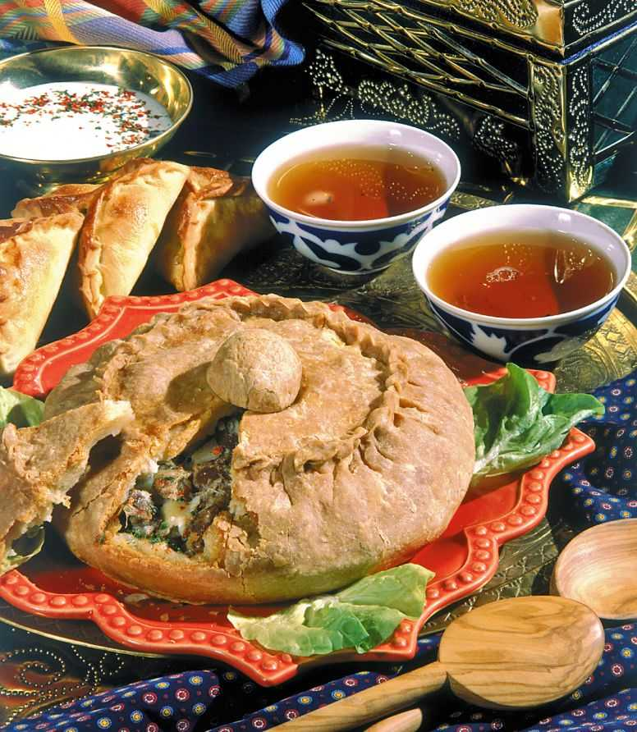
Татарская кухня может похвастаться разнообразием мучных изделий, среди них: эчпочмак, кыстыбый, кабартма, санса, кыймак.
Часто употребляется молоко, однако чаще всего в переработанном виде — творог, катык, сметана, сюзмэ, эремчек.
Масса ресторанов по всей России предлагает меню татарской кухни, а лучший выбор, конечно же, в столице Татарстана — Казани.

Slide 18

Семейные традиции и духовные ценности татар
Создание семьи всегда было наивысшей ценностью у татарского народа. Брак считается священной обязанностью.
Нравственная и духовная культура народов России так или иначе связана с культурой религиозной, так и особенности мусульманского брака заключаются в том, что он неразрывно связан с религиозной культурой мусульман. Например, Кораном запрещается жениться на женщине-атеистке, женщине-агностике; не слишком одобряется и брак с представительницей другой религии.
Сейчас татары знакомятся и женятся в основном без вмешательства семьи, но раньше самым распространенным был брак по сватовству — родственники жениха шли к родителям невесты и делали предложение.

Slide 19
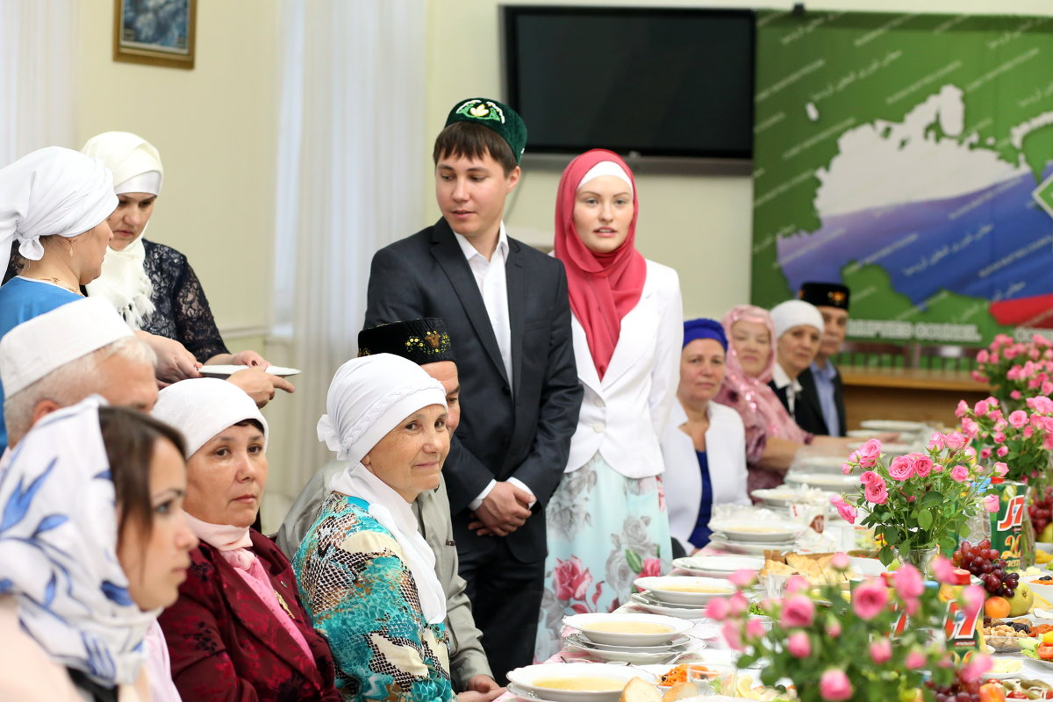

Slide 20
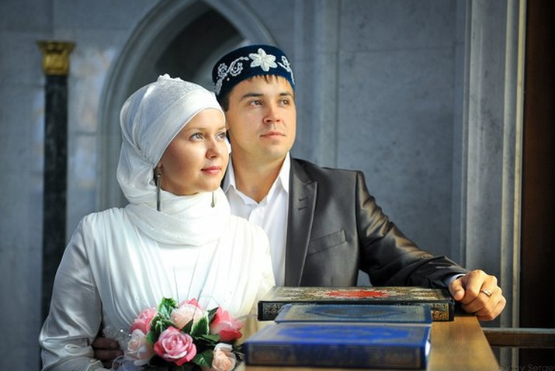

Slide 21
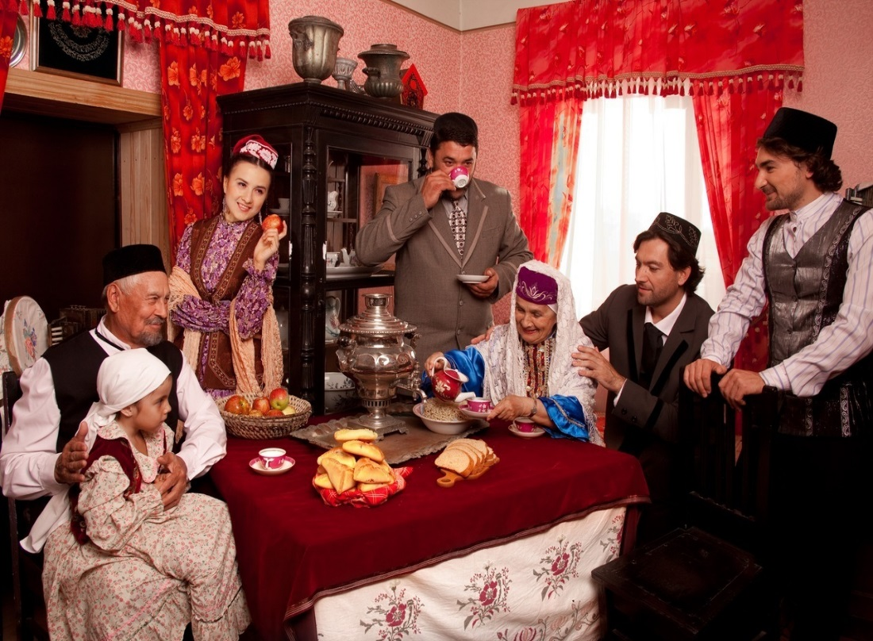
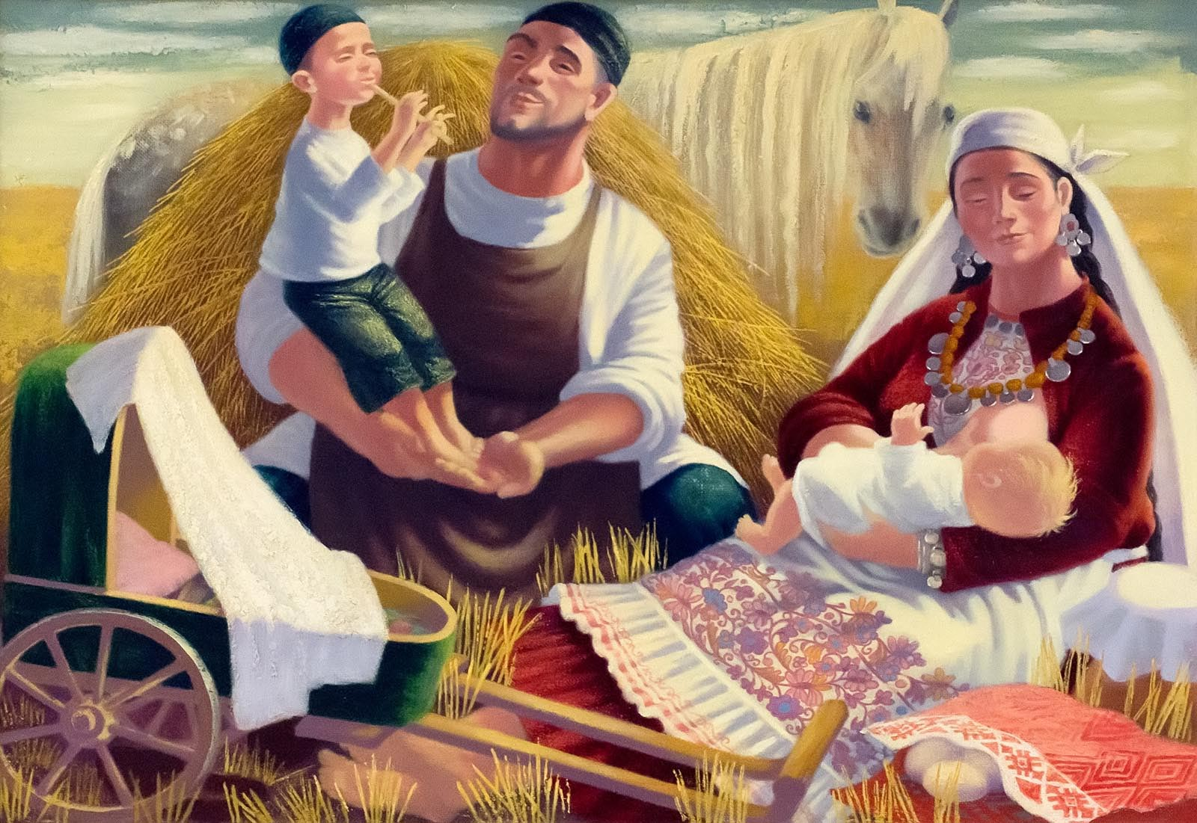

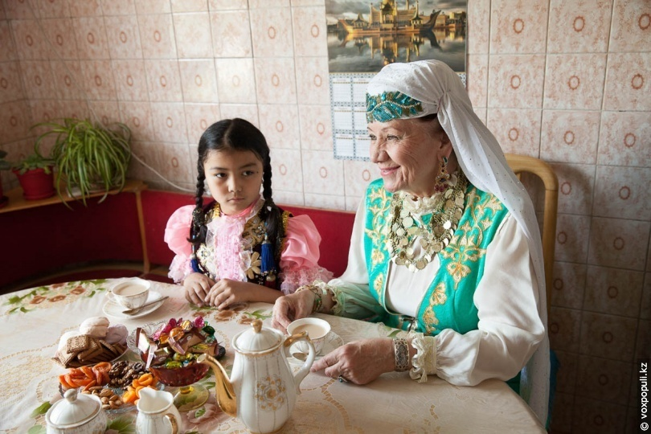
Татарская семья — это семья патриархального типа, замужняя женщина находилась полностью во власти мужа и на его содержании. Количество детей в семье иногда превышало шесть человек. Селились супруги у родителей мужа; жить у родителей невесты было постыдно.
Беспрекословное послушание и уважение к старшим — еще одна важнейшая черта татарского менталитета.

Slide 22
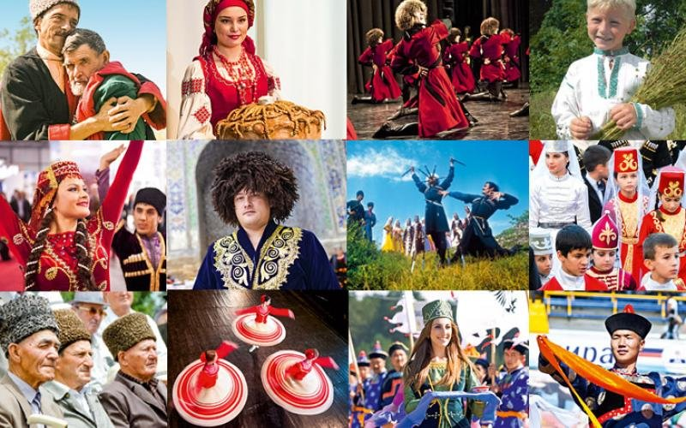
Культура каждого народа России уникальна, а вместе они представляют из себя удивительный пазл, который будет неполноценным, если убрать какую-то часть. Наша же задача заключается в том, чтобы знать и ценить это культурное наследие.

Slide 23

СПАСИБО ЗА ВНИМАНИЕ!!!

